Slide 1


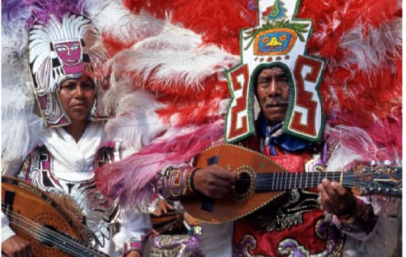
TLAHUICAS
Estado de México
Armando Ivan Brito Estrada

Slide 2
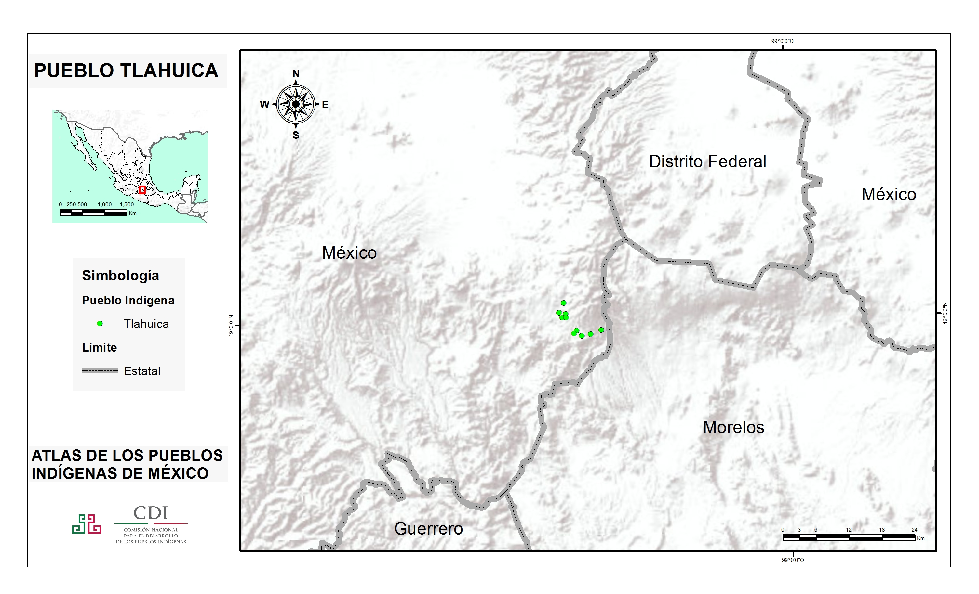
Ubicación Geográfica
Se localizan principalmente en el pueblo de San Juan Atzingo y en comunidades cercanas. San Juan Atzingo está ubicado al noreste de la cabecera municipal, Ocuilan de Arteaga, en el Estado de México, y se halla enclavado dentro del complejo de sierras que rodean y dividen la cuenca de México y el valle de Toluca, el cual empieza en la sierra del Ajusco, que sirve como límite natural con el estado de Morelos, en los cerros de Zempoala.

Slide 3
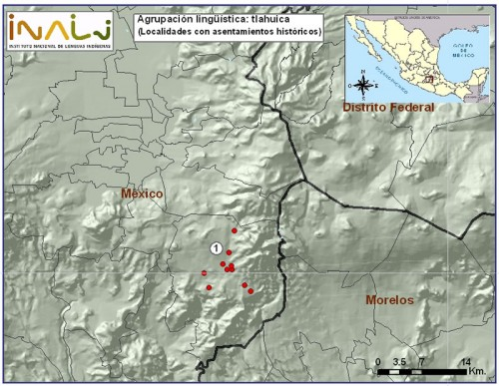
Características/costumbres.
Familia lingüística oto-mangue. (Tlahuica o ocuilteco).
Institución del compadrazgo es un elemento fundamental de la organización social.
Resolver los conflictos de la cotidianidad y de la fiesta en el interior de la comunidad.
Sistema de colectividad y cargos, participación de todos hasta mujeres y niños como auxiliares y rotación en puestos.
Fiestas como actos de celebración a santos.
Mayordomia: Quienes cuidan y organizan fiesta del santo. (Templo de San Juan Atzingo)

Slide 4
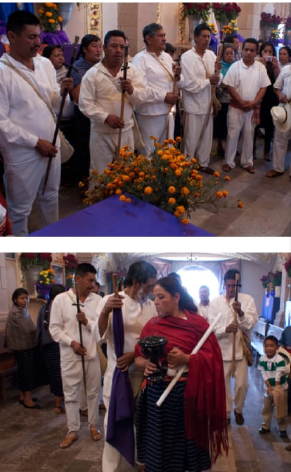
Características/costumbres.
En el templo de San Juan Atzingo, guardan religiosamente las varas sagradas de ese pueblo y un teponaxtle también sagrado, que tiene cabeza de felino en el extremo superior. Únicamente se sacan las varas sagradas de la justicia y se toca el teponaxtle en ocasiones muy especiales como el 31 de enero, la Semana Santa y el 24 de junio; así como en las actos de cambios de autoridades religiosas y ceremonias propias de este pueblo indígena, como la que hacen cada año en honor al Sol, al inicio de la primavera.

Slide 5
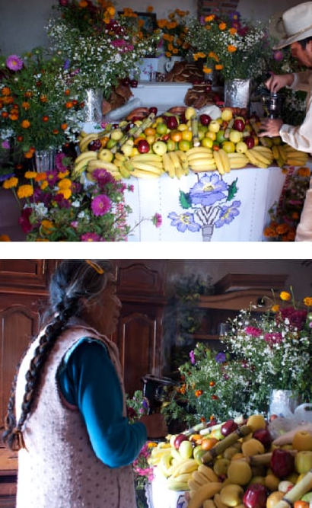
Religión/creencias.
La religión que practican los Tlahuicas es la católica. La celebración de Día de Muertos es fundamental para el sistema de cargos en San Juan Atzingo. Los pasados regresan a supervisar el desarrollo de las actividades comunales, sosteniendo así la unidad en torno a los cargos y colaboración entre los ámbitos religiosos y políticos tradicionales. La cultura tlahuica considera que el alma del muerto vive en un lugar diferente a la Tierra, en un espacio en donde se reproducen las condiciones de vida terrestres, sin considerar la pobreza o la angustia económica en que subsisten los vivos. Cuando los muertos regresan de esa morada lo hacen a través de los cerros o las cañadas, no surgen de un cielo o salen de un infierno judeocristiano, vienen de “su lugar”, un espacio mítico y, por lo tanto, no localizable; vienen sólo un día a recrear su vida, a visitar a sus familias y, fundamentalmente, a supervisar la vida comunal.

Slide 6
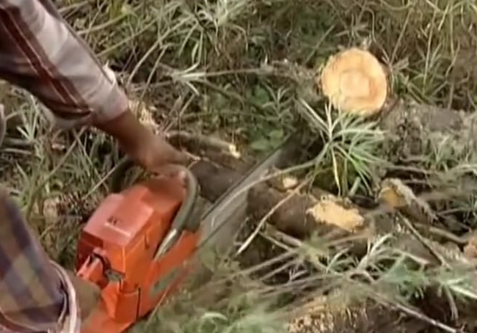
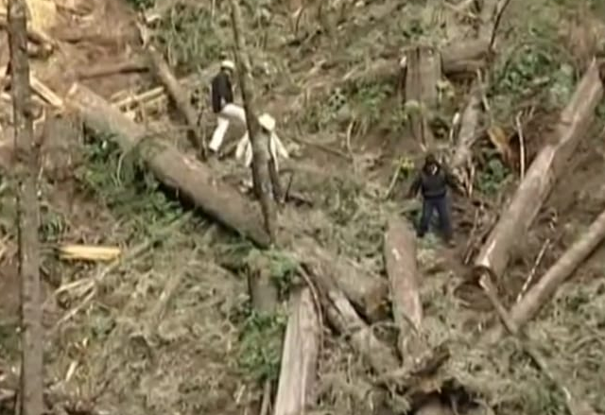
Economía/problemática actual.
Trabajos en madera: elaboración de muebles y artesanías.
Agricultura.
Perdida de identidad.
Venta de tierras heredadas, para modernizarse.
Tala de arboles inmoderada.
Incendios forestales.
Perdida de la lengua.

Slide 7
Para saber más:
http://atlas.cdi.gob.mx/?page_id=2339
https://youtu.be/8UNKs9SeC38

